Slide 1

Отдел Семейного служения
Добро пожаловать
Notes:
Мы приветствуем вас на этой встрече

Slide 2
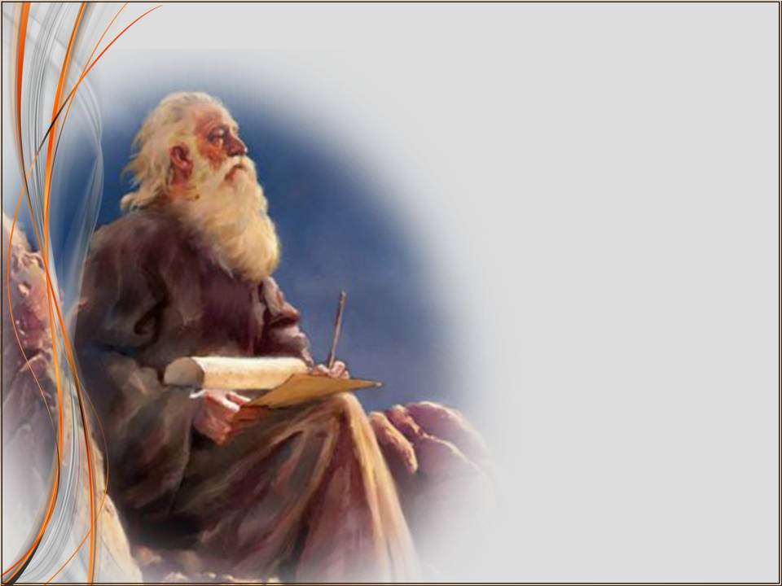
10 заповедей хорошего брака
Notes:
Это будет семинар «Десять заповедей хорошего брака»
Добро пожаловать в заповедный мир «…хорошего брака»!

Slide 3
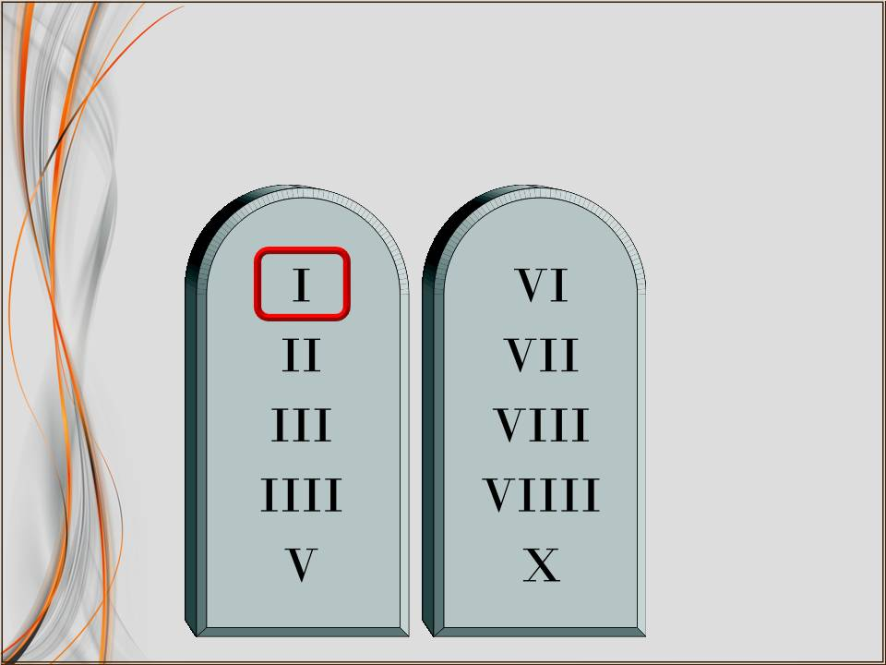
1 заповедь
Notes:
И сегодня мы поговорим о первой заповеди.

Slide 4

1 заповедь для жены
Никогда не отказывай мужу в близости…
Notes:
Первая заповедь для жены:
«Никогда не отказывай мужу в близости, за исключением действительно важных причин»!
Позвольте мне привести несколько аргументов в пользу этого утверждения.

Slide 5

1. Мужская сексуальность это загадка…
Notes:
Во-первых: женщинам нелишне знать, что мужская сексуальность для самих мужчин является загадкой. Если женщину, говорят, надо «разогреть», как кастрюльку на огне любви, то мужчина может за одну минуту (а теперь послушайте внимательно) ни с того, ни с сего «закипеть», и это, в каком-то смысле, не совсем контролируемые процессы. К тому же это может произойти в самом неожиданном месте. Из того, что я помню на своем веку, где «это» внезапно накатывало на мужей, (собрано по косвенным уликам, и как-то подозрительно резко оборванным рассказам), то получится следующий, далеко неполный список: дача на ночном дежурстве в садовом обществе; при совместном приеме ванны, будучи в гостях у родственников; в купе, когда внезапно остались одни до конца пути; на ставке, окруженном лесополосой при коллективном отдыхе с друзьями; в спальне, когда за дверью бегают дети и периодически стучат в дверь; при прогулке в лесу на курорте; при совместном купании в море, когда вокруг полно людей, ну и так далее. Одна сестра, назвав мне одну из подобных «странностей» своего мужа, искренне спросила меня: «И что, это нормально»?! Я рассмеялся и так же искренне ответил: «С точки зрения мужской психологии аб-со-лют-но нормально»!!!
Предвижу нахмуренные брови и неодобрительный тон: «Фу, пошлость какая! Возмутительно! «Такое», и пишут в христианской книге»! Дорогие мои сестрички! Если эти слова только что прозвучали в вашем сердце, то позвольте вас поздравить – вы одни из тех немногих счастливых женщин, которые нашли идеального мужа (конечно, извините, если вы вообще замужем)!!! В таком случае, это не имеет к вам никакого отношения. Образно говоря, вы живете на «райской Венере», в то время как подавляющее большинство менее удачливых женщин продолжает жить на «грешной Земле» с очень даже земными мужьями. Поэтому, ввиду назревшей необходимости отыскать корни затянувшихся проблем современного брака, я и захотел поговорить об этом или с ужасающей откровенностью, или не говорить вообще. Некоторые вещи я упоминаю не в силу того, что я их одобряю, но лишь в силу того, что с этим приходится сталкиваться в браке. Поэтому, при всем уважении, постарайтесь набраться мужества погрузиться в не всегда красивый мир реального брака. Как говорится: «Мужчины, женитесь! Женщины, мужайтесь»!

Slide 6

2. Мужчина ожидает секса от жены…
Notes:
Второе: мы, мужчины, женимся не для того, чтобы наши жены отказывали нам. Я хочу деликатно напомнить всем печальную реальность, что женщин на земле больше чем мужчин, и что мужчины живут, будучи постоянно окружены женским вниманием. По сути, идет отчаянная борьба за мужчину! Сестры могут меня поправить, если что, но так говорят, что страх остаться одной – это один из самых сильных женских страхов. Все это врожденное в женщине сегодня, к сожалению, основательно подмочено эмансипэ-движениями, но это, скорей, от безысходности. Когда не за кого, тогда говорят: «Я и сама не хочу». Но я абсолютно уверен, что глубоко внутри женщина не изменилась. И только выйдя замуж, или говоря иначе, начав принадлежать какому-то мужчине, женщина успокаивается, как будто исполнив какое-то вечное предназначение и … и …вот тут-то она и склонна расслабиться. Хотя все только-только начинается.
К чести вашего супруга, в свое время, из всего предложенного, он выбрал именно вас, сознательно оградив себя от других женщин рамками брака. И когда в своем законном желании законный муж идет к своей законной жене и хочет взять у нее то, что принадлежит ему по законному праву ... и … неожиданно получает отказ – это равносильно тому, как на всем ходу машина врезается в бетонный столб. В голове у мужчины все путается (подводит логическое мышление): «Не понял!… Бр-рр-р…! Так, стоп, еще раз: я, свою собственную жену, и должен уговаривать»? В результате такого отношения со стороны жены, сердце мужчины наполняется оскорблением, обидой и гневом. Но, что самое страшное - отторжением! К сожалению, не все мы родились в христианских семьях. Многие пришли в церковь, имея порочный мирской опыт. Я это к чему? А к тому, что как это было в мире в подобных случаях, как говорится, «уламывал, уламывал», ничего не получилось… Глубоко-глубоко в душе у отверженного, даже верующего мужчины, это фраза вырывается невольно. Может быть, неверующий муж и не пойдет куда-то «на сторону», а верующий наверняка не пойдет, но глубокая трещина в отношениях у вас уже появилась. А если подобные отказы не так уж и редки, «трещина» может легко перерасти в «пропасть».
Позволю себе, впрочем, одно небольшое наблюдение. Удивительно, но я встречал пары, у которых все как раз наоборот. То есть жена более активна в интимной сфере, а отказывающей стороной зачастую оказывается муж. Поэтому, проблема в некотором смысле универсальна, однако чаще всего, и это стоит признать, от отказа все же традиционно страдают именно мужчины. Хотя сама сфера, и мы это с вами только что выяснили, не из тех, где можно позволить себе расслабиться, без опасности серьезно повредить свой собственный брак. Об этом же говорит нам и Писание.

Slide 7

Не уклоняйтесь друг от друга, разве по согласию, на время, для упражнения в посте и молитве, а потом опять будьте вместе, чтобы не искушал вас сатана невоздержанием вашим. 1 Коринфянам 7.5.
Notes:
В Первом послании к Коринфянам, в известной седьмой главе, как раз затрагивающей проблемы брака, есть интересный пятый стих, который гласит буквально следующее:
«Не уклоняйтесь друг от друга, разве по согласию, на время, для упражнения в посте и молитве, а потом опять будьте вместе, чтобы не искушал вас сатана невоздержанием вашим»
Как-то раз, при очередном перечтении этого послания, я как бы споткнулся о слово «невоздержанием», которое, на мой взгляд, расходилось с общим смыслом стиха. До этих пор все было предельно ясно. Двое согласились «лишить себя друг друга» (греч.) чтобы поупражняться в посте. Понятно, что все это время они воздерживаются от интимных отношений. И, вероятно, в определенный момент сатана, беря за повод их воздержание, начинает искушать их по плоти. Все правильно! Все верно! Кто постился, тот знает, как нелегко порой дается воздержание. И через глубину веков, найдя «…невоздержанием…» противоречащим контексту мысли, я закричал (про себя, разумеется): «Павел, воздержанием!!! Ты ошибся! Не невоздержанием, а воздержанием»! После, подумав минуту и предположив, что потенциально я просто чего-то не понимаю (вот это духовность !!!), я поинтересовался значением слова «невоздержанием» и выяснил, что оно имеет следующие оттенки смысла: «невоздержанность, неумеренность, отсутствие самообладания».
И тогда я понял мудрость, осторожность и потрясающую откровенность, с которой Апостол Павел подходил к наставлению верующих в сферах, граничащих с человеческой сексуальностью. Какая здравость! Другими словами он как бы говорит: «Дети мои, всемерно поощряя ваше стремление к духовности, напоминаю вам также, что мы пока еще в грешной плоти, и поэтому не стоит провоцировать ее самые слабые стороны, заигрывая с вашей уверенностью, что вы всегда сможете проконтролировать себя. Плотское желание – это сильная страсть, она может пленить как мужчину, так и женщину. Вспомните хотя бы царя Давида или жену Потифара. Плоть не брезгует ни божьим человеком, ни язычницей. Поэтому, дети, будьте осторожны. Усердствуя в христианском благочестии, если чувствуете, что еще немного и страсть возьмет вас собою, сделайте разумную уступку телу, вернитесь в супружеское сожитие. Для того и дал нам Господь брачные узы, чтобы не доводить себя до блуда».

Slide 8

Notes:
Жены, вы услышали? А теперь скажите мне, сколько раз, когда ваши мужья, чувствуя, что теряют самообладание, жались к вам, а вы указали им на дверь? Они шли к вам (при деликатном напоминании вам о широте «спроса и предложения»), но вам в тот день показалось, что ваше тело слишком ваше, чтобы кто-то вот так, запросто, пришел и взял его. Даже если этот «кто-то» ваш собственный законный муж. Потом мы все удивляемся: «Ой-ой-ой, что это с ним стряслось? Вроде же все нормально было! Чего это его в блуд понесло»? Я понимаю, у каждой из брачных сторон есть свои претензии к «странностям» противоположного пола. По мнению женщин, их мужья обладают врожденным талантом «шуры-мурничать» в самый неподходящий момент. По мнению же мужчин, их жены обладают таким же талантом лезть со своими нежностями в самый неподходящий момент. Его «накатило» и ее «накатило» каким-то фатальным образом постоянно разминаются в пути, и это положение вещей является одним из «встроенных» ежедневных жертв, которые мы обязаны приносить в браке. Так что у мудрого Бога все уравновешено. И порой горечь жены от неспособности мужа понять и принять ее, когда она приближается к нему с самыми искренними чувствами, является ничем иным, как деликатным божьим указанием ей на подобное же чувство у отвергнутого ею мужа с его тоже самыми искренними намерениями.

Slide 9

3. Это тест на замужество
Notes:
И третье: Ваша реакция на желание вашего мужа к вам – это первый и вернейший тест на ваше практическое замужество. У нас с женой, как и у всех брачных пар, есть свой интимный сленг, равно как и заготовленные впрок, на случай «нестыковки желаний» фразы, которыми мы разряжаем возникшее напряжение. «Замуж выходила, думала»? – я традиционно задаю этот вопрос, когда моя жена выражает сомнение по поводу... Несколько первых лет нашего брака она молчала, но однажды, то ли подыгрывая моему нарочито строгому тону, то ли действительно это вырвалось у нее на полном серьезе, только она выпалила: «Да ничего я не думала»! «Аа-а, вот и плохо, – сразу нашелся я, – что ты ничего не думала! А надо было думать»! После это просто стало нашей игрой. Однажды я, правда, спросил: «А о чем же ты, дорогая женушка, таки думала, когда шла за меня замуж»? «Мм-м, – сразу замурчала моя женушка, – я думала, что мой муженечек будет меня люби-и-ть, жале-е-еть ...» (Свя-та-я прос-то-та!!!)

Slide 10

Notes:
Жены! Послушайте меня. Ваша правильная реакция на желание мужа – это стопроцентный отклик с готовностью и желанием в глазах! У этой небольшой жертвы с вашей стороны есть так много воздаяния, что по истине надо быть женщиной, чтобы этого не понимать. Позвольте, я поделюсь мужским взглядом на эти вещи. Итак, отзывчивость жены на желание мужа, это:
так привязывает мужчину к женщине (если тропа проторена и никогда никаких преград, то желание мужчины будет привычно обращено именно к этой женщине);
вызывает в мужчине чувство благодарности за такое к нему отношение со стороны жены;
утверждает мужчину в правильности его выбора;
является мощным антистрессовым фактором (у женщин, чаще всего, это слезы);
так же сильное профилактическое средство от потенциальных измен: «Я не голодный», – это будет сутью его ответа в отказе «покушать» утаенного хлеба и «выпить» сладких краденых вод. Но «поморите его голодом» месяц и потом не удивляйтесь, что он «перекусывает» в Интернете;
- профилактическое средство от «мужских болезней» (когда вам будет сорок пять, и вы будете «ягодка опять», тогда не обижайтесь, если вы всю жизнь вели его к простатиту или импотенции своим отношением; «кусать локти» после будете именно вы);

Slide 11

Notes:
Маленькая подсказка: научитесь извлекать из этого приятное. Многие женщины страдают от полного отсутствия у их мужей какого-либо желания в их сторону. А у вас все хорошо! Прославьте Бога! Если ничего нельзя изменить, то, как говорится, расслабьтесь и получите удовольствие. Постарайтесь быстренько окружить его желание романтичностью и бросьтесь в его объятия! Только одна маленькая просьба: не надо в «процессе» говорить своему мужу что-то типа такого: «…Да-а…, сыну пальтишко надо купить на зиму …»
Предвосхищаю вопросы: «А если он пьяный (надеюсь, это относится только к неверующим мужьям)? А если он грязный? А если он грубый»? Вопросы законные, но это тема, вероятно, уже другой книги. Одно могу сказать (как ободрение): где-то глубоко внутри мужчина сознает, когда он достоин отказа, и даже где-то готов философски его перенести, так как он понимает, что приблизился к жене неправильным путем. (А иногда, к сожалению, и не понимает). Поэтому я не зря дописал такие слова: «...за исключением действительно важных причин».

Slide 12
1 заповедь для жены
Никогда не отказывай мужу в близости…
Notes:
Мы говорим сейчас об общих принципах поведения жены в браке. И неизменно правильным отношением к желанию вашего мужа будет эта первая, (я поставил ее первой по причине ее сверхважности для мужчин), «заповедь»: «Никогда не отказывай мужу в близости»!

Slide 13
1 заповедь
Notes:
А вот и наша первая заповедь для мужей:

Slide 14


1 заповедь для мужа
Заботься об интимном комфорте жены во время близости
Notes:
«Заботься об интимном комфорте жены во время близости. Жалей жену в постели, если видишь, что она действительно больна, устала или не хочет».
Хорошо! Возможно, я не поставил бы эту «заповедь» первой, проводи я семинар для мужчин (скорее всего первой я поставил бы вторую).
Но так как мужчины идут сегодня у нас «допиской», то давайте продолжим и уже завершим эту деликатную тему. Итак, об интимном комфорте наших жен...

Slide 15
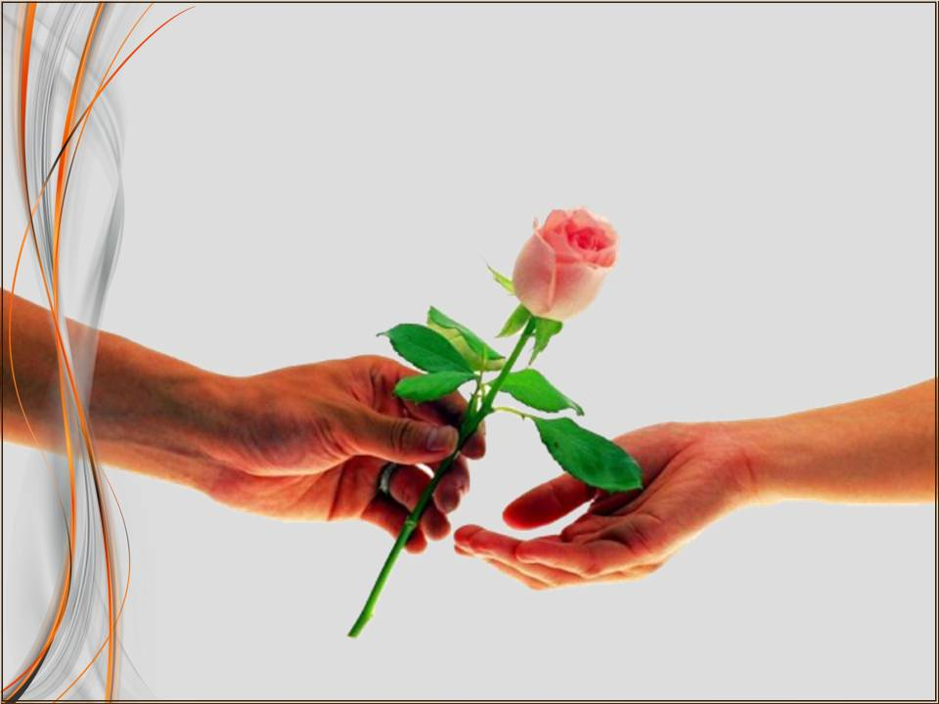
Notes:
К сожалению, друзья, в нашей славянской культуре, кажется, нет равнозначного понятия западному слову «джентльмен». Возможно «уважающий себя мужчина» будет чем-то похожим по смыслу. И если взять на вооружение хотя бы это определение, то применительно к интимной жизни, у уважающего себя мужчины, наряду с желанием близости, должны появляться еще несколько мыслей (что отличает нас от животных-самцов). Иначе это будет или чистая «механика», или, как выразился один муж (простите за неблагозвучие) – «онанизм на жене».

Slide 16

1. Намек…
Notes:
Первое, что должен сделать мужчина – это максимально деликатно, уважительно и романтично сообщить жене о своем желании. Опыт семейной жизни пар непременно включает в себя набор «подручных средств», с помощью которых жене дается знать, что «она попала».

Slide 17

2. Прелюдия…
Notes:
После, и это второе, что является обязанностью мужа – это мягко ввести ее в близость и позаботиться, чтобы она так же извлекла из «всего этого» максимум удовольствия.

Slide 18

3. Оценка…
Notes:
Потом так же нежно «расплатиться» с ней за ее отзывчивость некоторым временем, проведенным с нею и повышенным вниманием в течение оставшегося дня.

Slide 19

Notes:
А теперь несколько слов о том, о чем еще должен подумать мужчина, обнаруживший в себе желание к своей жене. В интимной практике семейной пары не должно быть ничего, что женщина считает для себя оскорбительным или неприемлемым.
И речь сейчас, отнюдь, не о каких-то извращениях, о которых, возможно, кто-нибудь сейчас подумал. Самые безобидные, с точки зрения Библии, вещи в восприятии некоторых жен могут поставить их мужей в очень неловкое положение.
Приведу пример (говорят, было на самом деле). После свадебной ночи новоиспеченная теща приходит к пастору церкви и заявляет: «Отлучите моего зятя от церкви! Он блудник!» Пастор: «Господи, что случилось?» Теща: «Он мою дочку рукой за грудь взял!» А рядом стоит оскорбленная (?) дочка...
Смешно? Кто его знает... Женщина так верит, это ее понимание святости, это ее наставление. «Вера от слышания, а слышание...», – к сожалению, не всегда бывает «от слова Божия». Как наставляют, так женщина и будет верить, хотя мы видим и знаем, что не всегда наставления даются верные. Но не считаться с этим мужчина, взявший свою женщину с «таким» наследием, конечно же, не может и не должен.

Slide 20

Notes:
Что же делать? А вот что! Нужно учить свою жену интимной технике, в этом женщины всегда полагаются на мужчин, что мужчины знают «как», или что они «что-то придумают». К некоторым вещам, (которые, кстати, никаким грехом не являются), свою женщину нужно уметь подвести во времени. Женщина должна «созреть» для чего-то большего, что является наследием ее воспитания или интимного опыта.
Чтобы как-то закончить ту смешную, а может и не совсем смешную историю о руке, которая взялась за ... ну, вы помните за что взялась, давайте прочтем место из

Slide 21
..и утешайся женою юности твоей, любезною ланию и прекрасною серною; груди ее да упояют тебя во всякое время; любовию ее услаждайся постоянно.
Притчи 5.18-19.
Notes:
Пр. 5:18-19:
«...и утешайся женою юности твоей, любезною ланию и прекрасною серною; груди ее да упояют тебя во всякое время; любовию ее услаждайся постоянно».
Друзья, слово «упояют», или по-другому «напояют», как вы думаете, какой процесс описывает? Пития, правильно? А чем мы обычно пьем? Губами, ртом, да? Это что же получается, священный писатель не только не вменяет в грех ласки между мужчиной и женщиной, но и напоминает мужчине, чтобы он не забывал делать «это» со своей женой. Только со своей, о чем напоминают последующие стихи (к ним мы еще вернемся).

Slide 22

Notes:
Иногда меня, как пастора, просят объяснить подробно «что можно и что нельзя в постели». Было время, когда я брал на себя подобную ответственность и пытался объяснять «что такое хорошо и что такое плохо». Но однажды я поймал себя на мысли, что у меня нет достаточного библейского основания для подобных наставлений. В Библии, которую я всегда считал единственным источником ведения, к моему удивлению, я не нашел ясных мест, которые бы недвусмысленно запрещали то, что для некоторых христиан до сих пор является «смертным грехом», касается ли это положений тел или разновидностей любовных игр. У меня создалось впечатление, что эти вещи Бог намеренно покрыл мраком, деликатно задернув занавес спальни, сделав «правильным» для неких двоих то, что правильно только для этих двоих. Желая быть правильно понятым, хочу еще раз и максимально внятно высказать свою мысль: «В отношении многих сфер интимной практики семейных пар в Библии просто ничего не сказано!»

Slide 23

Непорочность ложа….
Notes:
«Непорочность ложа», о котором говорит Писание (при всем моем уважении к этому понятию), всегда наполнялось смыслом в соответствии с расой, культурой, временем и, конечно же, деноминационным толкованием. А раз у меня, как у пастора, нет конкретных стихов, на основании которых я могу запрещать какие-то вещи, то я принял для себя, что Бог и не вменяет мне это делать. У меня достаточно ответственности в тех сферах, о которых Господь высказался куда более ясно. С тех пор я отправляю семейную пару на прием к Самому Господу Богу для консультации на тему интимных отношений. Единственное, против чего все во мне восстает (хотя об этом, на удивление, тоже ни слова в Библии в отношении мужчины и женщины) - это анальный секс. А больше, друзья, не спрашивайте меня ни о чем.
Впрочем, вот еще может быть что. Когда в Писании нет ясности в отношении каких-то деталей, всегда полезно поискать истину в каких-нибудь общих библейских принципах. В отношении интимной практики мужчины и женщины таким общим принципом вполне может стать само строение человеческого тела, в котором если мужчину и женщину поставить (положить) рядом, то голова окажется напротив головы, а другие, так сказать, «соответствующие органы» напротив других «соответствующих органов». Таков порядок творения и, как мне кажется, идеал, который мы никогда не должны упускать из виду. Только я тут вот насчет «груди ее да упояют». Как бы и наруша-а-ется идеальчик … Так, все, больше не спрашивайте меня ни о чем! Со всеми вопросами к Господу Богу!

Slide 24
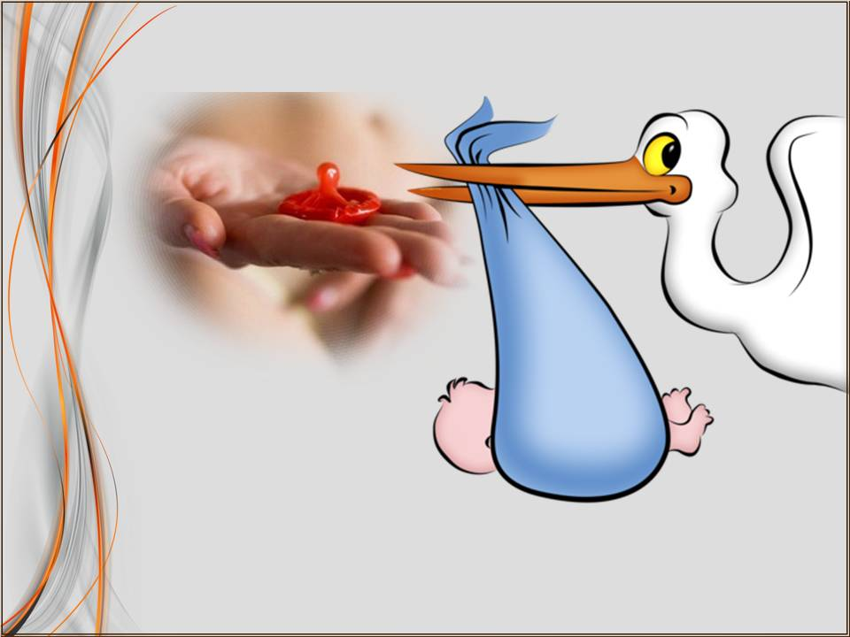
Предохранение…
Notes:
Нет, еще одну тему, таки, стоит затронуть. Без этого, как мне кажется, вопрос комфорта жен в постели, не может быть закончен. Речь, как вы, наверно, уже догадались – о предохранении. При всем уважении к любому мнению по «данной нужде», хочу высказать свое, и, конечно же, беру полную ответственность за подобное наставление в рамках нашей поместной церкви. (А я и пишу вообще-то для нашей поместной церкви. Вы все еще помните это?).
Так вот, о предохранении. Как-то раз прочел в одном журнале или газете, не помню, статейку под названием: «Из чего же, из чего же, из чего же»? Помните, была такая песенка в семидесятые годы: «… сделаны наши мальчишки»? Ну, и девчонки соответственно. Так вот это издание представило свое, конечно же юмористическое, понимание, из чего же таки «состоит» мозг мужчины и мозг женщины. И в ряде прочих «деталей», которые имеются в голове у мужчин, они обнаружили «датчик», который постоянно пульсирует: «Хочу есть! Всегда!» Подобный же «датчик» в голове у женщин пульсирует: «Только не залет»!
Подозреваю, что какая-то часть моих читателей-мужчин даже не поняла сейчас о чем речь. Но женская, уверен, поняла «аж бегом». Каждая женщина, в той или иной степени, сталкивалась с подобным напряжением, без нейтрализации которого ни о каком комфорте и речи быть не может. Какой там комфорт, если, как однажды выразилась одна из наших сестер (не скажу какая): «На меня муж только посмотрит – я уже беременная»!

Slide 25
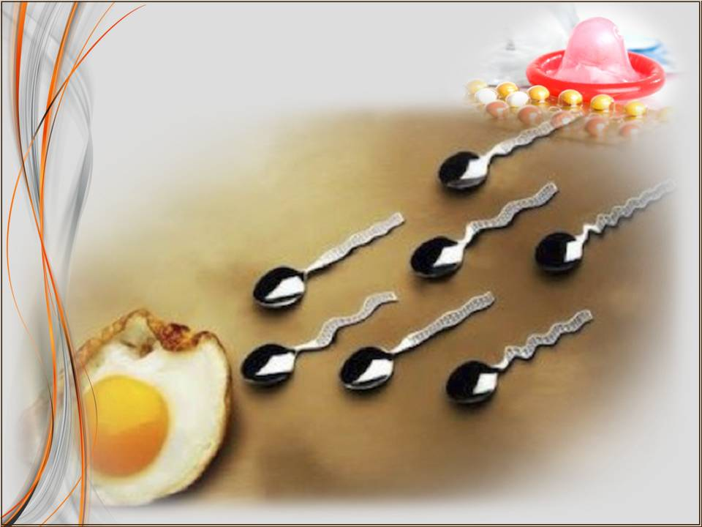
Контра….
Notes:
Итак, что же делать? Можно или нет применять эту злополучную «контру…», которая «…цепция»? Вот мой ответ: «Да! Конечно»! И вот мои аргументы. Для начала давайте оттолкнемся хотя бы от уже озвученного нами из Притч: «Любовью ее услаждайся постоянно». Скажите мне, пожалуйста, как я могу это исполнить в системе только «туда» и только рожать? Тогда «постоянно» нужно было бы заменить на «пять-шесть месяцев в году». Ну, а если «постоянно» все же продолжает быть божьим одобрением для двоих в браке, то какая-то божественная простота, вероятно, усмотрена для обеспечения этого постоянства. Конечно! Позвольте мне пару мест Писания, и все станет на свои места.

Slide 26
Которые не от крови, ни от хотения плоти, ни от хотения мужа, но от Бога родились. Иоанна 1.13.
Notes:
Первое: Ин.1:13
«Которые не от крови, ни от хотения плоти, ни от хотения мужа, но от Бога родились».
В одном стихе вся «история» зачатия. Это, прежде всего, люди, то есть «…кровь», у них есть нормальные, врожденные потребности, то есть «…хотения плоти», а также способность восполнять это друг в друге. И есть последнее, что и является решающим фактором того, закончится ли это соитие просто «услаждением», или плодом этому будет «…зачат человек»! И какой же это фактор? «…Хотение мужа»! Другого нам в Писании просто не дано. Именно муж, согласно всего контекста Библии, принимает решение когда «входит к своей жене». К слову, жены! Если через все ваше «не хочу» и все аргументы, приведенные вами в объяснение своего нежелания, муж таки настаивает на очередном ребенке – вам необходимо принять это в кротости и смирении. Верным будет и обратное: если вы хотите, а муж пока против – также примите это в кротости и смирении. К сожалению, (хоть я и за вас), но тут дело ваше подзаконное.
Ну, а теперь о хорошем! Если ваши желания встретились, и целью является простое «услаждение» друг другом, то, как быть, если при этом мы постоянно сталкиваемся с одной и той же, мягко сказать, «проблемой»? А вот как. Позвольте привести вам небольшую часть одной истории, и после я вкратце объясню.
Это будет у нас второе:

Slide 27
И сказал Иуда Онану войди к жене брата твоего, женись на ней… Онан знал, что семя будет не ему; и потому, когда входил к жене брата своего, изливал на землю, чтобы не дать семени брату своему…
Бытие 38.7-10.
Notes:
Быт.38:7-10
«И сказал Иуда Онану (т.е. отец сыну): войди к жене брата твоего, женись на ней, как деверь, и восстанови семя (умершему) брату твоему. Онан знал, что семя будет не ему; и потому, когда входил к жене брата своего, изливал на землю, чтобы не дать семени брату своему. Зло было пред очами Господа то, что он делал; И он умертвил...его».
Подозреваю, что последняя фраза минимум настораживает, если откровенно не пугает многих из нас. За что же умер Онан? Ответ заключен в самом тексте – за то, что «… не дал семени брату своему». А почему не дал? Ответ опять в самом тексте – потому что «Онан знал, что семя будет не ему», то есть, братова часть наследства достанется не ему, а этому ребенку. Поэтому, то есть за нарушение конкретного, так называемого «закона левирата» (левир – брат мужа), Бог и умертвил Онана. А вот как, каким образом Онан воплотил свой замысел, и составляет сегодня предмет нашего интереса.
Мне кажется, дорогой читатель, что приведенное сейчас мною место – это одно из самых деликатных откровений Бога для нас из интимной сферы. Как будто на мгновение Господь приоткрыл нам завесу ветхозаветной спальни, чтобы показать нам сам принцип, сам, если так можно выразиться, «механизм», что надо сделать, чтобы женщина не забеременела при близости. И ответ такой: «Не оставить своего семени внутри у нее». Кстати, это дословная цитата из нового перевода Библии «Благая Весть». Но дело не в новом переводе. Наш Синодальный перевод нарисовал нам необходимую картину куда более ясней.

Slide 28

Что делать?
Notes:
Итак, подведем итог: что же необходимо сделать, чтобы женщина не забеременела?
Просто – не дать мужскому семени попасть внутрь женщины. И если в «ветхие времена» это делали по-природному примитивно, то нынешний век дает нам возможность сделать это, так сказать, более цивилизовано. Отрицая вмешательство в лоно женщины в виду так называемых «спиралей», работающих на мини-аборт, механический способ контрацепции представляется мне самым простым, (хотя и не всегда надежным) средством. Поэтому, чтобы закончить эту историю, как пастор, я хочу выразиться самым недвусмысленным образом: «Мужья, презервативами пользоваться не грех»! Ввиду потрясающей важности понимания вами этого для ваших жен, умоляю, не шутите с ними в постели на эту тему, на пример: «Сегодня я «так»…без «этого»…». Этих шуток, я вас уверяю, они не поймут!

Slide 29
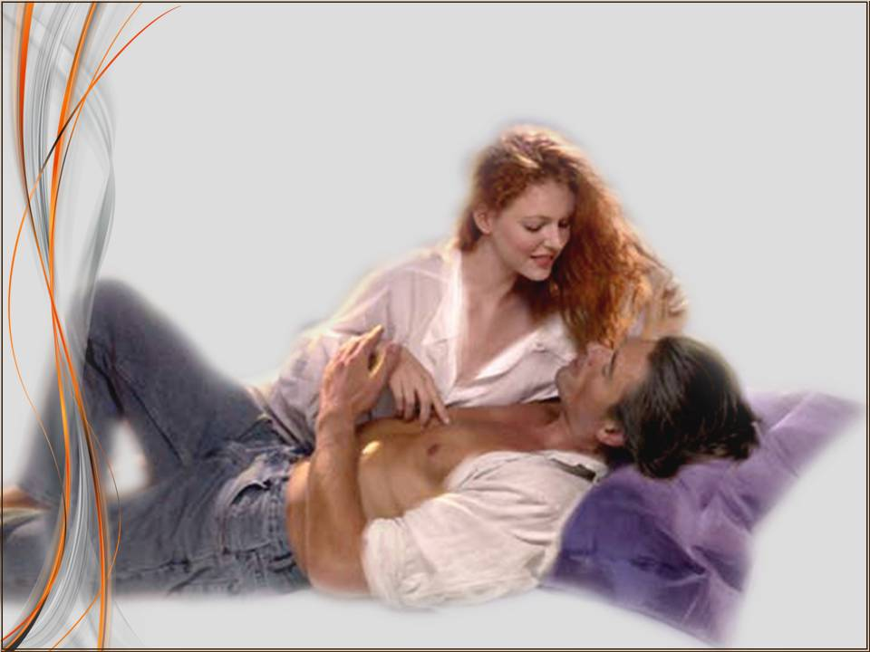
Notes:
И еще, может быть парочку мыслей. Я уже упоминал, что есть пары, в которых жена активней в интимной сфере, чем муж. С одной стороны мужчинам это нравится, так как это косвенно свидетельствует об их мужской состоятельности. Но ... все это до определенной степени. Потом эта активность начинает пугать, так как на передний план выходит не столько физиологический предел (который, кстати, есть у каждого мужчины), сколько психологический барьер. Дело в том, что для исследуемого нами «процесса» женщине достаточно просто расслабиться, а для мужчины наоборот «напрячься». Но так как искомое «напряжение» связано с психологией мужчины, (то есть, что он прямо сейчас думает по этому поводу), то здесь и поджидают нас, мужчин, досадные неожиданности.

Slide 30

Notes:
Еще раз хочу обратить ваше внимание на некоторые особенности мужской сексуальности.
Общеизвестно, что эрекция (давайте решимся произнести это слово) у мужчин не в нижней части тела, а в голове. Если у мужчины в конкретный момент времени нет настроенности на секс, то есть, нет каких-то возбуждающих факторов, то эрекция и не наступает. И это, повторюсь, более психологическая проблема. Итак, что же делать мужу, жена которого выказывает желание и потребность «продолжить», а у него уже нет никакого интереса? (Вы все еще помните, что мы говорим о комфорте жен? Мои мысли напрямую с этим связаны).
Итак, что же делать? А вот что: как-то возбуждаться, естественно. Но так как тело жены на какое-то время условно перестает быть упомянутым возбуждающим фактором, то единственным выходом для большинства мужчин в этой ситуации является представить в своем воображении другую женщину и через это снова привести себя в состояние «готовности». Однако в данном случае благочестивый мужчина ловит себя на мысли, что это грех перед Богом, и мгновенно пугается этих фантазий (от чего вероятность наступления эрекции еще более снижается). Но так как жена ждет, а другого способа возбудиться не приходит на ум, то мужья иногда сдаются и соглашаются на то что есть. Как раз по этому поводу у меня и есть сегодня пара мыслей.

Slide 31

Notes:
Дорогой муж! Уважая твое желание и стремление к непорочности ложа, я хочу сказать тебе вот что. Ты смотришь сейчас на свою жену, а вынуждаешь себя думать о другой женщине. Как будто твоя жена больше не женщина, а просто жена. Посмотри на нее еще раз. Перед тобой, дрожа от желания, лежит самая настоящая женщина! (Ух, ты!!!) И у нее есть абсолютно все, что есть у любой другой женщины! Ведь тебе надо женщина, чтобы возбудиться? Так вот, она перед тобой! Посмотри на все ее атрибуты женственности и переосмысли свою жену как самую настоящую женщину!
Иногда это действует шокирующее! А действительно, перед тобой женщина, которая недоступна для других мужчин, но тебе эта женщина с готовностью отдает себя и прямо сейчас! Не об этом ли ты мечтал, когда стремился к браку, осознавая свою нужду в противоположном поле?

Slide 32

Notes:
И вот еще что. Я прекрасно понимаю, что эротическим чувствам свойственно со временем «угасать». Однако!!! У Бога припасено что-то, что должно, или призвано, как хотите, стать фактором, который снова и снова будет «возвращать» двоих друг другу. Мужчине, по настоящей нужде, я бы сказал следующее: «Люби в своей жене ту женщину, которую ты полюбил когда-то. Ты только представь – это та же самая женщина!!! Перелистни пару страниц своей памяти, там обязательно найдется что-то, что подпитает твое воображение. А теперь за дело! Желание женщины на ложе любви – для мужчины святое!

Slide 33

Notes:
Жены! Я решился поговорить об этом в открытую не для того, чтобы вы потом сказали своим мужьям: «Аа-а! Так вот какие мысли у тебя в голове, когда мне раз в сто лет захотелось»! Если вы так восприняли мои слова, то вы аб-со-лютно не поняли того, зачем я это говорил. А говорил я это с одной целью, чтобы все у вас в постели было по-честному. И чтобы, когда вам действительно захочется продлить ночь, вы не представляли собой в тот момент Анджелину Джоли (признана самой красивой женщиной на планете), а были сами собой, в уверенности, что его страсть направлена сейчас только на вас. Вы так будете чувствовать себя комфортней, не так ли?
Фух! Кажется, мы говорили об ответственности мужчин.

Slide 34

Notes:
Последнее, что я хотел бы затронуть: мужчина просто должен принять отказ, если причина действительно важная. А важной она может быть (исключая дни очищения) ввиду самой элементарной, но колоссальной усталости или, ну уж откровенной ненастроенности в данный момент.
Жена не должна ходить под страхом реакции мужа на отказ. Напротив, она должна быть приучена опытом супружеской жизни, что «мой мужчина любит меня и он, конечно же, поймет меня».
Гарантирую мужское понимание женского нет/да в пропорции 1 к 10, и не гарантирую безопасности в пропорции 10 к 1.
Впрочем, сама причина, уважаемые жены, должна быть по-честному весомой, а отказ максимально деликатным.

Slide 35
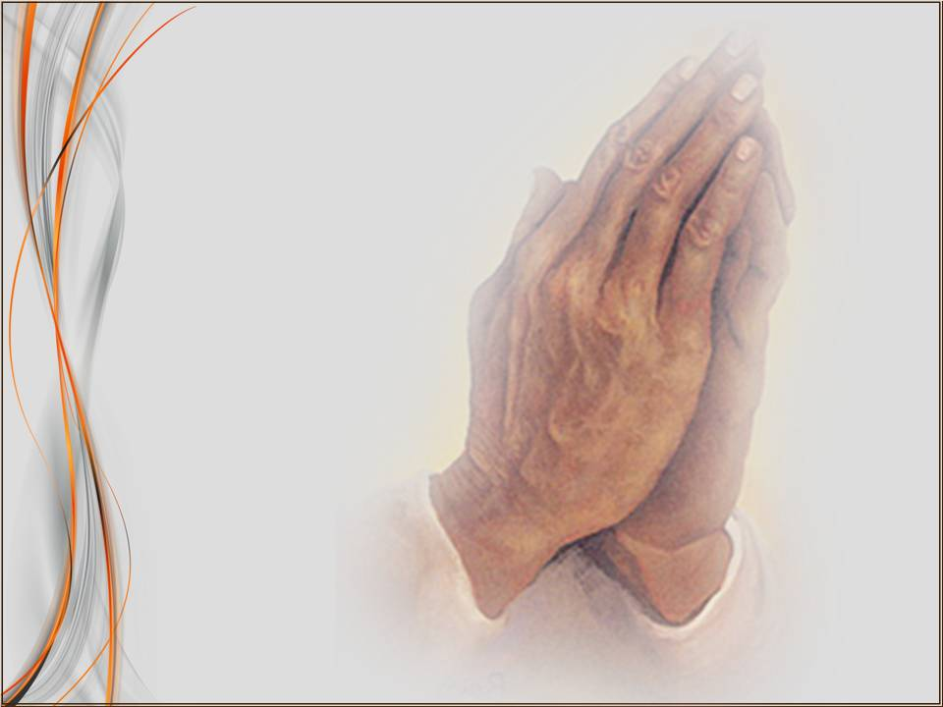
Notes:
Молитва.

